Slide 1
自助洗车服务市场分析
——县市级区域自助洗车服务投资方案

Slide 2
洗车服务市场规模

Slide 3
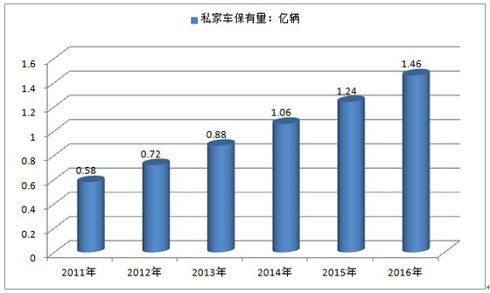
年度百亿元的刚性市场需求
2016年，全国小型载客汽车数量达1.6亿辆。其中私家车1.46亿辆，与2015年相比，增加2208万辆，增长15.08%。
---公安部交管局统计
每部私家车洗车消费金额按100元/年计算。

Slide 4
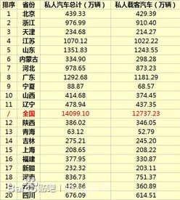
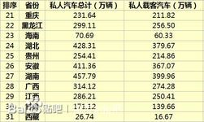
各地洗车服务市场规模
2015年各省市自治区私家车保有量
根据目标市场所在具体行政区域的私家车保有量，按每部车洗车消费金额100元/年估算。

Slide 5
洗车服务市场业态
小规模分散投资
洗车服务网点无统一规划布局
共享经济的春风已经催生了共享洗车
传统洗车店投资大、门槛高、环保审查严格

Slide 6
洗车服务行业的经营模式
专业洗车设备+专职洗车工的传统洗车行
专人值守的大型自动洗车机
车主预约专职洗车工上门定点洗车
专业洗车设备+车主自助洗车

Slide 7
自助洗车的特点(1)
智能化设备，运营成本低
  无人值守，不需人工
  不需要租赁商业店铺，小区，物业，加油站等，只需2个车位
投资小，见效快
  一次投资远比传统行业低
  24小时营业
  小投入，长期稳定收益

Slide 8
自助洗车的特点(2)
计费灵活
  刷卡、投币、会员、微信扫码，车主自行选择
  价格非常实惠
洗车方便还低碳环保
  家门口洗车，不用开很远的车，洗车方便，快捷，洗一辆车约10分钟，不用排队等候
  轻松洗车，洗车耗水量只有传统的1/4

Slide 9
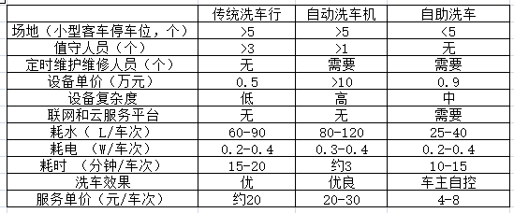
传统洗车行、自动洗车机、专业洗车设备+车主自助洗车 比较

Slide 10
预约上门定点洗车模式的衰落
2015年初兴起，该模式在不到一年的时间里已日渐式微，烧钱补贴难以为继。 2015年底，赶集易洗车、e洗车、嘀嗒洗车、功夫洗车等上门洗车平台相继关闭上门业务。
随业务量增加带来的设备购置、人力成本上升远远大于省却的场地租金；
因邻车和物业管理所引发的争执；
移动洗车设备在洗车时对车面/漆的损坏也时有争论。

Slide 11
自助洗车模式的竞争优势

Slide 12
自助洗车与传统洗车行盈利对比
日洗车数量少于15车次时，自助洗车盈利优势明显；当两者日洗车数量由15车次增长时，自助洗车盈利水平相比传统洗车行会持续下降。
自助洗车单价降为传统洗车行1/3，若洗车数量比其增加0.5-1.5倍，则能维持相同的盈利水平。（具体计算详见附件一）
自助洗车的日洗车数量能否增加，由需求价格弹性系数、消费者体验所决定。

Slide 13
自助洗车良好的用户体验
1、洗车效果：由洗车工具和用品、清洁剂、清洁方法、人力和时间付出所定。自助洗车服务配备了专业的洗车工具、用品和去污剂，如能灌输正确的汽车清洁流程和方法给用户，因由其自主掌握人力和时间付出，用户个体自会在洗车效果上取得较良好的心理平衡感受。
2、身心感受：较传统洗车行，自助洗车在合理布局建立网点、宣传推广后，车主基本上可以随时就近洗车，无须排队等待，快捷方便；车主视情况既可简单冲洗，也可仔细精洗，自由自主、收费标准明晰，完全避免了因服务水平和收费异议所招致的不满和争执；自助洗车属于中低强度体力劳动，但天气晴好的日子，对于职业司机、办公室白领等久坐的人群而言，更接近一种舒展筋骨、童趣盎然的嬉水活动；对有年幼子女的父母而言，甚至可以把洗车提升为温馨的亲子活动(寒冷的冬日除外)。

Slide 14
自助洗车服务推广和增值(1)
对于一些不愿、不方便自己动手洗车的人士，可通过“帮洗”方式（通过平台呼叫已注册、临时兼职洗车工到场），为其提供更个性化、更精细的服务；
通过自助洗车服务会员的方式，可以汇聚一个地域内高消费人群，通过服务运营商的自媒体、终端设备显示屏推送广告和其他宣传信息，获取洗车之外的经营效益；

Slide 15
自助洗车服务推广和增值(2)
特别的，利用自助洗车服务平台，可在区域内形成极具针对性的渠道，代理多家保险公司的各种车险，进行网上销售。与传统的保险推销方式相比，将因其成本低廉、快捷方便而富有很大竞争力。
通过逐步完善各系统通讯协议的对接，每个自助洗车服务终端都可以升级为一个零售站点，开展如彩票、电影票等的销售业务。

Slide 16
自助洗车环保优势
节水效果显著；
集中管理，便于推广采用更环保的清洁剂。
降低水资源的浪费和污染。
节能，洗一辆车不到一度电

Slide 17
自助洗车设备和服务投资时机和方案

Slide 18
自助洗车设备和服务市场现状
目前国内自助洗车机市场，设备生产厂家约50家，其中约10家具备设备联网的云平台服务。已初步形成品牌效应的有起步较早的广东“车海洋” ，发展较快的深圳“非洗不可”可和“逸洗车” 。
经营理念以推销设备、或收取设备押金为前提的合作分成为主。（夸大自助洗车服务盈利收益的现象普遍存在。）
业务发展对象大都为看好自助洗车行业的小规模投资人，所建立的站点也分散于全国各地。在某一个城市合理布局、成规模发展的趋势已初步显现，南京市城管部门与福建“易自助”合作， 于2016年10月在辖区内设立、开通了约50个自助服务洗车点。
自助洗车设备涉及机械、水路、电气、电子、网络通讯、软件等多领域技术，设备可靠性、环境适应性仍待提高。

Slide 19
投资正当行时
“互联网+”、“环保”、“便民服务”，“共享经济”等，符合当下国家的产业发展扶植方向。
技术已经成熟，产业方兴未艾。
市场尚未形成大规模厂家、和有领导地位的品牌，资本进入大有可为。

Slide 20
投资方案和收入预期
投资总额150-250万元，在某一县/地级市城区构建有50-100台终端设备的自助洗车服务网络。
其中终端设备投资45-90万元，场地水电管线搭建铺设30-60万元.
预计3个月后，达到每台终端设备100元/天的营业收入，纯利50元/天，15个月内收回服务点硬件和建设投资。
后月纯利在7.5-15万。

Slide 21
远景
完成了某一区域自助洗车终端设备布局、投入服务后，竞争者几乎不可能再进入本地市场。独占的市场地位将带来长期不断增长的收益。
某一区域自助洗车服务的经营数据使得投资的考量简单明晰，后续融资或将极具现实的说服力，使得快速占领全国市场变得可能。

Slide 22
风险点
因行政管理原因，自助洗车网点不能进行充分合理的布局。
终端设备人为损坏。
终端设备性能不稳定，故障频繁且不能及时修复，造成用户体验不佳和维修费过大。

Slide 23
投资、运营的关键点
与城市管理部门的沟通协调能力
成熟的技术方案和产品
有相关经验的技术人员
快速有效的宣传推广手段

Slide 24
某地服务运营实际数据
2015年5月，某商家于西南某省开始试运行自助洗车业务。到2016年底，在6个地级市建立了50个自助洗车服务站约90台机器的规模。其2016年度的单台机器总平均日收入约为80-100元。
日场租按3个车位3*10=30元，日水电按10%*100=10元，日折旧、维护和平台使用费10元，日纯收入为30-50元。12-15个月回收自助洗车服务站的投资。

Slide 25
云网物联自助洗车系统

Slide 26
公司简介
广州市云剑电子技术有限公司成立于2006年。
致力通讯与控制工程产品和方案十余年，专注互联网云平台+落地设备的实现。
专业从事各种硬件设备的以太网、互联网接入，以及物联网的开发、应用。
微信公众号开发、移动支付应用
自助洗车控制系统研发生产3年经验积累

Slide 27
云剑自助洗车控制系统
加盟商户直接管理洗车机
  洗车价格、分时段折扣(涨价)、车机维护(换机油、加泡沫)。
网络接入方式多样
  GPRS/CDMA、NBIoT、以太网直接接入、无线扩频+以太网接入。
洗车费用支付方式多种多样
  会员登录、IC卡支付、投币、微信扫码支付。
电机堵转检测和自动控制
  电机启动后水枪未开时自动检测并控制电机暂停、待水枪打开后重启。
语音提示
  可根据商户要求定制提示语音。
落地终端设备配置可繁可简
  主机、6路输出控制(带水压检测)、7寸LCD全彩屏、8数码LED屏、金属防水键盘、RFID读卡模块、投币器(1元硬币)、21寸电视广告屏。

Slide 28
附件一传统洗车行与自助洗车盈利分析
洗车行：均洗车单价20元/车，日均洗车数量A,主营月收入600*A元。
自助洗车：均洗车单价7元/车，日均洗车数量B,主营月收入210*B元。
场地租金、装修折旧费：自助洗车较低，认为相同。
水电、清洁易耗品费用：自助洗车较低，认为相同。
设备按5年期折旧，自助洗车单个终端高出4000元/60月约70元，维修和配件费、流量费合计180元。
人工：洗车行按3人月薪2000元计算为6000元；自助洗车现场操作无须人员，只需在县或市级的行政区域内配备一名维护技术员，若区域内已运营自助洗车设备数量为Q，则人工费用为6000元/Q。
云平台数据服务中心使用费：洗车行无；自助洗车按月营业收入额3%支付。

Slide 29
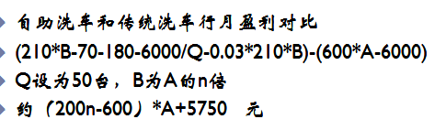
附件二传统洗车行与自助洗车盈利分析

Slide 30
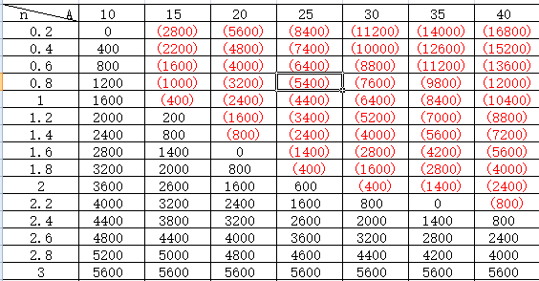
附件三自助洗车与传统洗车行盈利分析

